Slide 1
Untangling Blockchain: A Data Processing View of Blockchain Systems
Tien Tuan Anh Dinh, Rui Liu, Meihui Zhang,
Gang Chen, Beng Chin Ooi and Ji Wang
IEEE 2018
姓名：周浩
学号：51205901121
日期：2020年11月18日
Notes:
区块链与比特币是两个不同的东西。
区块链是一种技术，涉及密码学、分布式存储、p2p传输、哈希链表、共识机制等，它可以实现数据的加密性和不可篡改性，并能够很好地解决互联网的信任危机问题。
比特币不过是区块链技术的第一次应用，也是最具代表性的一个应用，它是一种虚拟的数字货币。
在数据库环境中，区块链可以被视为分布式事务管理的解决方案：节点保留数据的副本并就事务的执行顺序达成一致。

Slide 2
目录
1.区块链简介
2.关键技术
3.基准框架BLOCKBENCH
4.性能评估
5.分析与改进
1
Notes:
首先，作者区分两大类区块链系统，即公共区块链和私有区块链。
然后，作者解释了当前系统可以分类的四个关键技术概念：分布式账本，加密，共识协议和智能合约。
接下来，作者描述了他们的基准框架BLOCKBENCH，用于定量评估和比较私有区块链。使用BLOCKBENCH对三个主要区块链系统进行综合评估：以太坊，Parity和Hyperledger。结果表明，目前的区块链性能有限，远低于最先进的数据库系统所能提供的性能。
最后，作者借鉴了以往构建大规模数据库系统的经验，提出了几个可以改进未来区块链的设计原则。

Slide 3
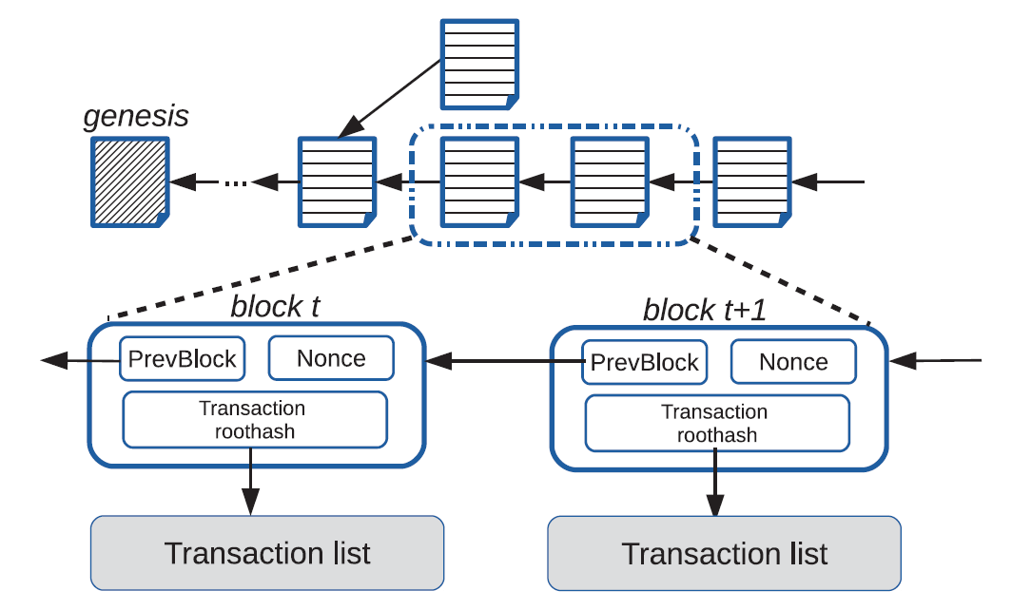
1.区块链简介
blockchain data structure
2
Notes:
图1显示了区块链的数据结构，其中每个块都通过一个密码指针链接到它的前任，一直到第一个(genesis)块。正因为如此，区块链经常被称为分布式账本。
一个区块分为head和body两部分，head还有版本号、时间戳、merkle root（获得body的哈希值，防篡改body信息）、当前难度，body存放的是交易信息，不能超过1MB。

Slide 4
1.区块链简介
（1）Public Blockchain：
任何节点都可以加入和离开系统，因此公共区块链是完全去中心化的，类似于对等系统。
比特币是最著名的公共区块链的例子。
（2）Private Blockchain：
私有区块链强制执行严格的成员资格。更具体地说，有一个访问控制机制来确定谁（哪些节点）可以加入系统。每个节点都经过身份验证，其他节点也知道它的身份。
Hyperledger是最流行的私有区块链之一。
3
Notes:
（2）Hyperledger直接使用PBFT（实际拜占庭容错算法），PBFT是一个三阶段协议，在预准备阶段，leader广播一个值，由其他节点提交。接下来，在准备阶段，节点广播它们将要提交的值。最后，当上一阶段有超过三分之二的节点同意提交时，提交阶段将确认提交值。PBFT具有一定的通信约束，但它在部分同步网络中实现了安全性和活动性。除了确定性共识之外，私有区块链的另一个关键属性是它们支持智能合约，智能合约可以表达高度复杂的交易逻辑。
这些特性在商业和金融系统中尤其可取。私有区块链引起了主要银行和金融机构的兴趣，一些机构甚至声称，它们有潜力颠覆当前的数据管理实践。

Slide 5
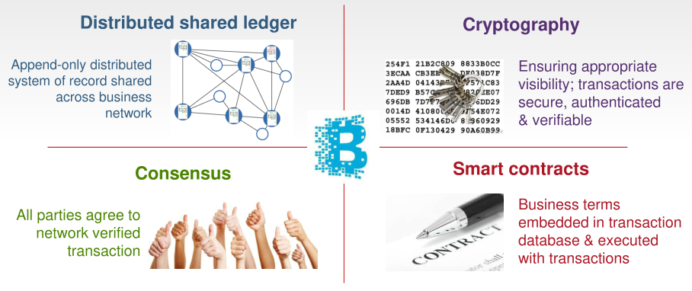
2.关键技术
4
Notes:
将区块链划分为公共或私有有助于识别许多区块链的主要特征。然而，了解它们之间的细微差别有助于更好地进行分类。
本节介绍四个基本概念，在此基础上可以对系统进行更详细的分类：分布式账本，共识协议，加密算法，智能合约。

Slide 6
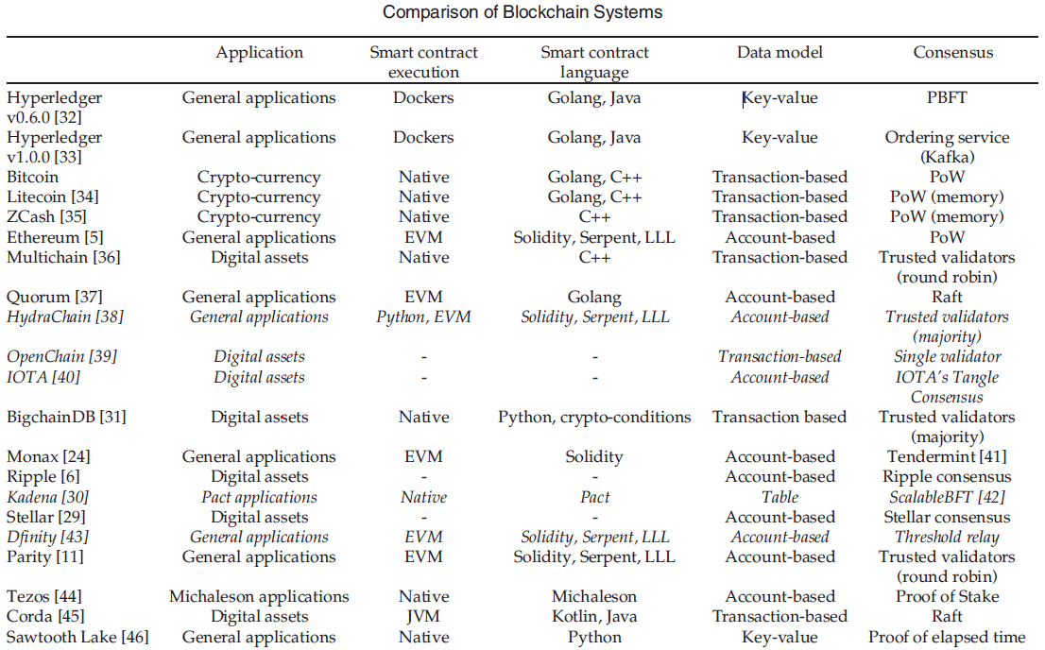
现有区块链系统对比
5
Notes:
表中列出了区块链及其属性，该列表并不全面，特别是考虑到商业和学术对区块链的兴趣日益增长。
斜体显示的系统要么不再处于活跃的开发中，要么仍处于开发的初始阶段。
将使用刚刚讨论的四个概念来比较当前的区块链，更详细地解释了它们的设计，并强调了它们之间的细微差别。

Slide 7
2.1 分布式账本
（1）加密货币：
区块链技术最成功的应用是加密货币。
比特币(Bitcoin)、莱特币(Litecoin)、道奇币(Dodgecoin)等
（2）数字资产：
加密货币是数字资产的一个例子。
Multichain, BigchainDB和Corda提供用于存储和追踪资产历史的总账本。
Stellar、Ripple和IOTA发行他们自己的资产(代币)，并提供他们的账本作为交换媒介或微支付平台。
（3）通用应用程序：
以太坊及其衍生系统，让用户可以在账本上编写任意的业务逻辑。
Hyperledger提供key-value数据模型，应用程序可以使用该模型在区块链上创建和更新key-value元组。
6
Notes:
分布式账本：在区块链中，分类帐作为仅追加数据结构在所有节点上复制。区块链以一些初始状态开始，分类账记录对状态进行的更新操作的全部历史记录。
（1）随着比特币的成功，多种竞争性货币出现了。莱特币或道奇币等大多数替代货币(或代币)采用了与比特币类似的数据模型。以太坊脱离了比特币的基于交易的模型，而是实现了基于账户的模型。
（2）与直接从区块链中获得价值并在其基础上创建的加密货币不同，数字资产通常是由现实世界实体发行的，而区块链只是记录它们存在和交换的媒介。
（3）衍生系统：即Hydrachain、Quorum、Monax、Parity、Dfinity。

Slide 8
2.2 加密算法
（1）身份管理：
区块链中的用户身份是由其公钥证书唯一标识的。
公共区块链：私钥K，公钥P，地址x。
私有区块链：有一个额外的访问控制层。
（2）可信硬件：
Intel SGX、ARM TrustZone：以略微牺牲安全为代价来提高性能。
TownCrier使用SGX来审查外部内容并将它们导入区块链。
（3）事务私密：
当事务之间不能链接，且事务内容仅为其参与者所知时，区块链被称为具有事务私密性。
Zerocoin是第一个提供交易不可链接性的区块链。
Zerocash扩展了Zerocoin，提高了加密操作的效率。
7
Notes:
加密算法：用于确保分类账的完整性，用于确保区块链数据不被篡改。全局状态受哈希（Merkle）树保护，该树的根merkle root哈希存储在块头中。
通过使用加密哈希指针链链接块可以保护块历史记录：块编号n + 1的内容包含块编号n的哈希。
（1）私钥K系统随机生成256个bit，私钥生成公钥P=K*G（*为Secp256k1标准的ECDSA：椭圆曲线数字签名算法，G为基准点），公钥经过两次哈希运算得到地址。(单向的)
（2）它们的安全性依赖于运行在可信硬件内部的可信计算基(TCB)。较小的TCB意味着更好的安全性。
（3）zerocoin本质上实现了一个加密混合器，它隐藏了自身和相应比特币之间的可链接性。zerocash是一个独立的区块链，而zercoin是比特币的延伸。zerocash中的事务，包括拆分和合并，都是完全私有的。

Slide 9
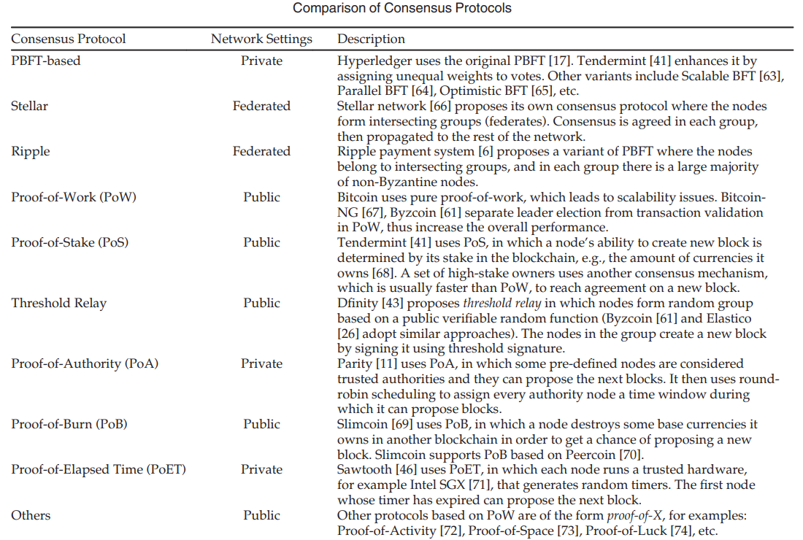
2.3 共识协议
8
Notes:
共识协议：在分布式账本复制的过程中，对账本的更新必须得到各方的同意。换句话说，多方必须达成共识。

Slide 10
2.3 共识协议
（1）Proof of Work(PoW)：
比特币中实现的原始协议使用SHA-256作为哈希函数，Ethereum使用Dagger-Hashimoto函数，Litecoin和Dodgecoin使用scrypt函数，Zcash使用Equihash函数。
（2）Proof of Stake(PoS)：
PoS保留了一个分支，但改变了“挖矿”的难度，使其与矿工在网络中的股份成反比。股份本质上是一个锁定的帐户，其中的余额代表了矿工保持网络健康的承诺。
（3）PBFT Variants：
Tendermint在PBFT上做了一点修改。在Tendermint中，每个节点可能有不同的投票权，与他们在网络中的股份成比例。（超过2/3的总投票权）
9
Notes:
（1）所有的PoW协议都要求挖掘器基于密码散列找到密码谜题的解决方案。
（2）pos挖矿非常昂贵。这一过程的能源消耗特别大，pos的提出大幅度降低挖矿成本。股东节点
（3）原始的PBFT协议是确定性的：它确保了一旦添加了一个块，它就是最终的，不能被替换或修改。

Slide 11
2.3 共识协议
（4）可信硬件：
Sawtooth Lake利用SGX，用一种更有效的协议——PoET。
A2M和Hybster利用可信硬件将容忍故障从3f+1减少到2f+1。
（5）联盟：
Stellar和Ripple采用了一种方法，将网络划分为称为federates的更小的组。每个federate在其成员之间运行一个本地共识协议，本地协议通过位于federates节点交叉处的节点传播到整个网络，在一定条件下可以达成全球共识。
（6） Non-Byzantine：
Openchain依赖于一个受信任方(称为验证器)来确定下一个块。
Multichain和Parity有多个可信方，在它们的系统中称为授权方。
HydraChain和BigChainDB也拥有多个权限，但一个权限不能单方面决定下一个区块，而是通过多数投票决定的。
10
Notes:
（4）它首先以一个块号作为输入，生成一个持续时间为t的随机计时器。之后，它可以生成证书，表明计时器启动后已经经过了多少时间。一个节点的PoET生成最小的t，它可以在计时器到期时追加这个块。具体来说，节点将其PoET证书附加到块，只要t小于任何其他节点生成的值，块就被接受。A2M和Hybster的安全性依赖于实现简单功能的可信代码库(TCBs)：前者是日志数据结构，后者是单调计数器。
（5）尽管对原始协议进行了许多改进，但基于PBFT的共识仍然受到通信的限制，因此它最终无法扩展到一定数量的节点。为了在不损害安全性的情况下克服这一限制；
Stellar的条件是每两个联邦在非拜占庭节点相交。Ripple的条件是每个联邦中存在绝大多数的诚实节点，并且任意两个联邦的交叉点至少包含一个诚实节点。
（6）之前描述的系统容忍拜占庭问题，这是因为引入可信任方的成本很高。然而，一些区块链假设受信任的一方，以简化其设计。当任何一方恶意行为时，这些区块链没有安全保证。

Slide 12
2.4 智能合约
（1）Scripts：
比特币提供了大约200种操作码，但在最新的实现中，许多操作码是禁用的。
BigchainDB采用了一种更有表现力的语言，称为加密条件。
（2）Turing Complete：
以太坊是首批提供Turing complete智能合约的区块链之一。
Hyperledger没有自己的字节码。它在Docker容器中运行与语言无关的智能合约。
Hawk扩展了Zerocash，为智能合约提供交易隐私。
（3）Verifiable：
Kadena、Tezos和Corda的语言相对于比特币脚本更强大，但它们以图灵完备性换取安全性。
11
Notes:
智能合约：通俗讲，就是在一个计算机系统上，当一定条件被满足即可自动执行的合约。一个智能合同系统的特征可以是它的语言表达能力或它的执行环境，作者根据契约语言的表达性对它们进行分组。
（1）用户可以使用操作码编写基于堆栈的程序。 一个加密条件脚本包含条件和实现，这些条件和实现被当作脚本的输入和输出。
（2）H：具体来说，每个智能合约都有自己的内存来存储本地状态。Hawk：智能合约的执行是透明的。它意味着合同的输入、输出和状态对网络是可见的。
（3）Kadena的语言是一种类似lisp的函数式语言，称为Pact。Tezos的语言是基于堆栈的Michelson，提供了一个强大的类型系统和完全指定的语义。在Corda中，合约是一个不修改状态的纯函数序列。

Slide 13
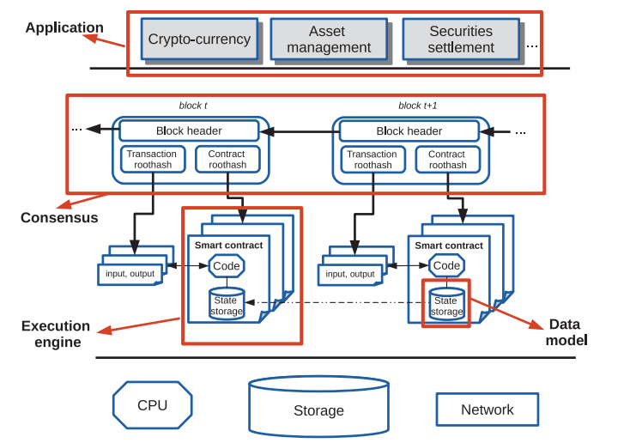
3. 基准框架BLOCKBENCH
该框架旨在作为数据处理平台对区块链进行定量分析，以图灵完备的智能合同为目标。该框架是开源的，包含数据库基准测试中常见的数据处理工作负载。
12
Notes:
Consensus layer实现协商协议。Data model layer包含对区块链数据的结构、内容和操作。Execution layer包括执行智能合约的运行时环境的细节。Application layer包括区块链应用程序的类。
对于每一层，都有多个用于单独评估的blockbench workload。

Slide 14
3. 基准框架BLOCKBENCH
（1）实现：
BLOCKBENCH stack由用于集成新的基准工作负载的前端接口、用于集成新的区块链的后端接口和驱动工作负载的驱动程序组成。
通过实现IBlockchain-Connector接口，可以将新的区块链集成到框架的后端。该接口包含部署smart contract应用程序和查询区块链状态的操作。Ethereum、Parity和Hyperledger是当前的后端。可以通过实现IWorkload-Connector接口来添加新的基准测试工作负载。
驱动程序接受一个工作负载作为输入，并根据用户定义的配置(操作数量、客户端数量、线程数量等)向区块链发送事务。它收集用于计算五个重要指标的运行时间统计量。
13

Slide 15
3. 基准框架BLOCKBENCH
（2）五个重要指标：
①吞吐量：每秒成功的事务数。工作负载可以配置为多个客户机和每个客户机的线程，以使区块链吞吐量达到饱和。
②延迟：每个事务的响应时间。驱动程序实现阻塞事务。它等待一个事务完成，然后才开始另一个事务。
③可伸缩性：增加节点数量和并发工作负载数量时吞吐量和延迟的变化。
④容错：节点故障期间吞吐量和延迟的变化。作者模拟崩溃、网络延迟和随机消息破坏。
⑤安全度：主分支中包含的块总数与已确认块总数之间的比率。这个比例越低，这个体系就越不容易受到双倍消费或自私采矿的影响。
14

Slide 16
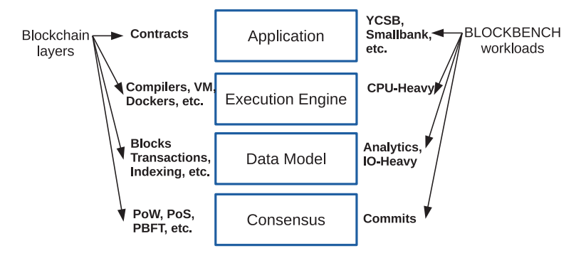
3. 基准框架BLOCKBENCH
（3）工作负载：
BLOCKBENCH提供了用于评估应用层的宏基准测试工作负载，以及用于分析较低层的微基准测试工作负载。如图所示的工作负载的智能合同实现是可用的，并且可以很容易地部署在Ethereum、Parity和Hyperledger上。
15
Notes:
宏：作者将两个流行的数据库基准工作负载移植到BLOCKBENCH应用层中，即YCSB和Smallbank。
微：对于共识层，BLOCKBENCH提供了DoNothing工作负载，智能合同在其中接受交易作为输入并简单返回。
数据模型层的工作负载强调持久存储。IOHeavy工作负载通过调用一个合约来评估区块链的IO性能，该合约对本地状态执行大量的随机写操作和随机读操作。
对于执行层，blockbench提供CPUHeavy工作负载，它通过调用在一个大数组上执行快速排序算法的契约来衡量执行层对于计算量大的任务的效率。

Slide 17
4. 性能评估
我们选择了Ethereum(geth v1.4.18), Parity(v1.6.0)和Hyperledger(v0.6.0)三个区块链系统使用BLOCKBENCH进行比较研究。主要发现如下：
①Hyperledger的表现在各基准测试上始终优于Ethereum和Parity。但是它不能扩展到超过16个节点。
②以太坊和Parity对节点故障更有弹性，但它们在分叉区块链的安全攻击面前很脆弱。
③ Hyperledger和以太坊的主要瓶颈是共识协议，而对于Parity，主要瓶颈是交易签名。
④Ethereum和Parity在内存和磁盘使用方面产生了很大的开销。它们的执行引擎的效率也不如Hyperledger。
⑤Hyperledger的数据模型是低级的，但是它的灵活性可以使分析查询具有特定的优化方案。
16
Notes:
对于Ethereum，我们手动调整了起始区块的difficulty变量，以确保矿工在大型网络中不会分散。对于Parity，我们将stepDuration变量设置为1。
在Ethereum和Parity中，confirmation-Length设置为5秒。在Hyperledger中，默认的批处理大小是500。
实验在一个48节点的商品集群上运行，每个节点都有E5-1650 3.5GHz CPU, 32GB RAM, 2TB硬盘，运行Ubuntu(乌班图) 14.04 可靠版，并通过1GB交换机连接到其他节点。

Slide 18
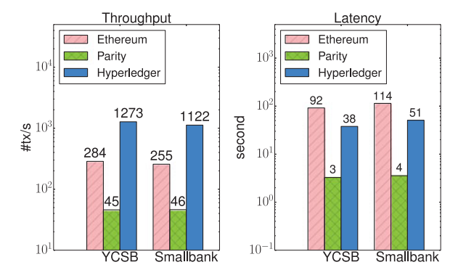
4. 性能评估
（1）宏观基准指标
①吞吐量和延迟
17
Notes:
图显示了在5分钟内8台服务器和8个并发客户机的峰值性能。
我们观察到，在吞吐量方面，Hyperledger在两个基准上都优于其他两个。Hyperledger和Ethereum之间的差距是由于共识协议的不同：一个是基于PBFT，另一个是基于PoW。Parity和Hyperledger之间的差距不是由于共识协议，而是因为Parity的PoA协议比PoW和PBFT更简单和更有效，我们观察到Parity以固定的速率处理事务，延迟就比其他两个要低很多。

Slide 19
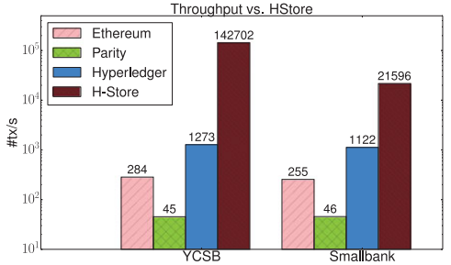
4. 性能评估
使用YCSB和Smallbank工作负载，将这三种区块链与一个流行的内存数据库系统(即H-Store)进行比较。
18
Notes:
与H-Store的比较表明，区块链在当前由数据库系统处理的数据处理任务上表现不佳。尽管数据库的设计没有安全性和对拜占庭式故障的容忍度，但对于区块链而言，差距仍然太大。
在H-Store中，Smallbank的吞吐量比YCSB低6.6倍，这反映了分布式事务管理的成本。相比之下，区块链的性能略有下降：吞吐量下降10%。这是因为区块链中的每个节点维护着完整的状态，因此在协调分布式事务时无需支付开销，因为状态没有被分区。

Slide 20
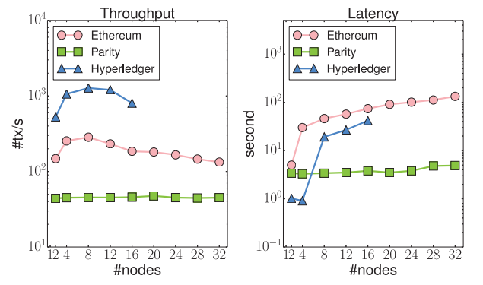
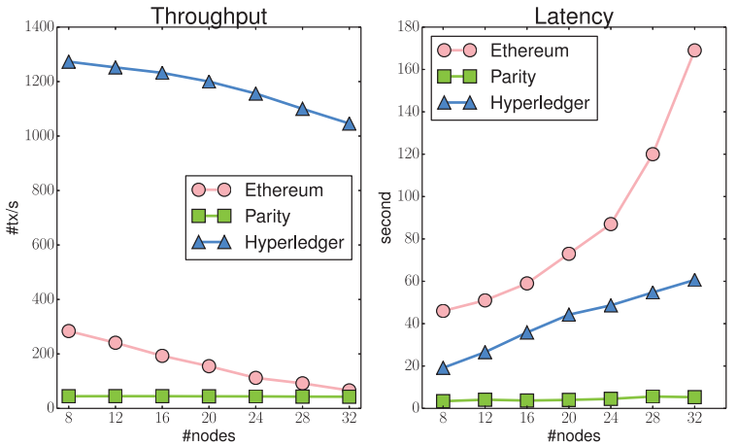
4. 性能评估
②可伸缩性
19
Notes:
我们固定了客户端请求率(Hyperledger每秒320个请求，Ethereum和奇偶校验每秒160个请求)，并增加了客户端数量和服务器数量，左图显示了这三个系统如何扩展以处理更大的YCSB工作负载。
由于服务器上事务处理速率不变，当网络大小和提供的负载增加时，Parity性能保持不变，Ethereum的吞吐量和延迟在超过8台服务器时几乎线性下降，而Hyperledger在超过16台服务器时停止工作。
接下来，作者研究了在将客户机数量固定为8个时，单独增加服务器数量的成本。右图显示随着服务器数量的增加，性能会变得更差，这意味着系统会导致一些网络开销。
对于Hyperledger来说，更多的服务器意味着更多的信息交换和更高的管理费用。
对于Ethereum，吞吐量下降的一个原因是网络大小。纵向上是因为网络挖掘能力没有被完全利用。

Slide 21
4. 性能评估
③容错与安全
Ethereum不受更改的影响，这意味着失败的服务器对挖掘过程没有显著贡献。
Parity的吞吐量也不受影响。因为每个节点都被给予相等的时间片，在此期间可以产生块，因此当有4个节点出错时，就意味着剩下的8个节点被给予更大的时间片。
Hyperledger在12台服务器网络出现故障后停止生成块，这是意料之中的，因为在一个12台服务器网络中PBFT只能容忍少于4台故障（1/3）。
20
Notes:
为了评估系统对崩溃故障的弹性，我们用12台和16台服务器运行系统，8个客户端运行5分钟以上，在此期间我们在250秒内关闭了4台服务器。
由于篇幅限制，作者直接给出了结论，没有附上实验结果图。

Slide 22
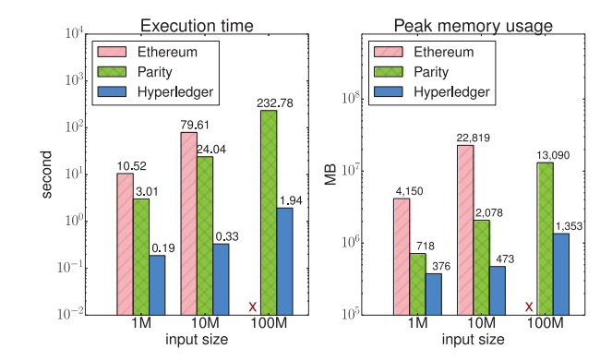
4. 性能评估
（2）微观基准指标
① Execution Layer
21
Notes:
我们部署了使用给定大小的整数数组初始化的CPUHeavy智能合约。数组按降序初始化。调用合约来使用快速排序算法对数组进行排序，并测量执行时间和服务器的峰值内存使用量。改变输入大小的结果如图所示。
Ethereum会带来很大的内存开销。在排序10 M个元素时，它使用了22 GB的内存，而Hyperledger使用了473 MB的内存。当排序超过10 M个元素时，Ethereum会耗尽内存（X）。
在Hyperledger中，智能合约是在Docker环境中直接在本机上编译和运行的，因此它没有与执行高级EVM（误差向量幅度）字节码相关的开销。因此，Hyperledger在速度和内存使用方面效率更高。

Slide 23
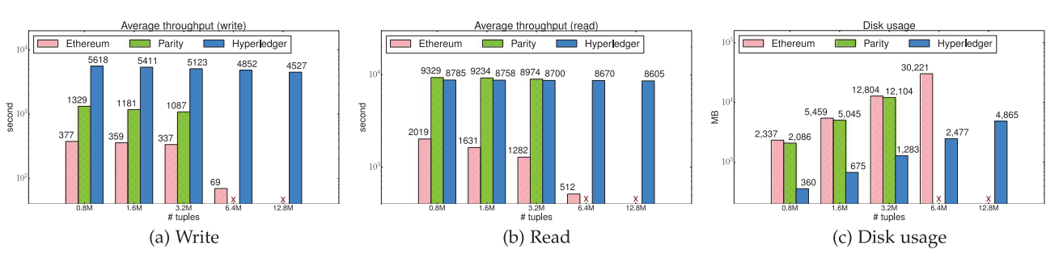
4. 性能评估
（2）微观基准指标
② Data Model - IOHeavy
22
Notes:
我们部署了IOHeavy智能契约，执行键值元组的大量读写操作。我们使用了20字节的键和100字节的值。图显示了这些操作的吞吐量和磁盘使用情况。
Ethereum和Parity使用相同的数据模型和内部索引结构，因此它们产生类似的空间开销。两者都比使用简单键值数据模型的Hyperledger使用了一个数量级的存储空间。
Parity在内存中保存所有的状态信息，所以它有更好的I/O性能，但不能处理大数据。相反，Ethereum只在内存中缓存状态的一部分(使用LRU进行驱逐策略)，因此它可以以吞吐量为代价处理比Parity更多的数据。
Hyperledger利用RocksDB来管理它的状态，这使得它在规模上更有效率。

Slide 24
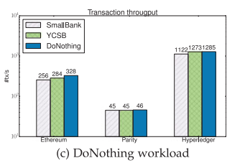
4. 性能评估
（2）微观基准指标
③ Consensus layer
23
Notes:
我们部署了DoNothing智能合同，它接受交易并立即返回。我们测量了这个工作负载的吞吐量，并将其与YCSB和Smallbank进行了比较。图显示了与其他工作负载相比的差异，表明了协商协议相对于软件堆栈的其余部分的成本。
对于Ethereum，我们观察到与YCSB相比吞吐量增加了10%，这意味着YCSB事务的执行占了10%的开销。
对于Parity，我们没有观察到这些工作负载之间的差异，因为它的瓶颈是由于事务签名造成的(即使是空事务也需要签名)，而不是由于事务执行导致的。

Slide 25
5. 分析与改进
（1）性能研究的经验
我们使用IOHeavy工作负载，确定了Parity通过在内存中保存状态来换取性能的可伸缩性，它也揭示了最新版本Hyperledger潜在的性能问题。另一个例子是Analytics工作负载，它显示了数据模型中的权衡。Hyperledger的简单键值模型意味着一些分析查询不能被直接支持，但是它支持帮助更有效地回答分析查询的优化。最后，我们确定了Parity的瓶颈不是由于共识协议，而是由于服务器的事务签名。
在目前的状态下，区块链还没有准备好大规模使用。他们的设计和代码库仍在不断改进，除了加密货币之外，没有其他已建立的应用程序。区块链在当前数据库系统处理的数据处理任务中表现不佳。尽管数据库在设计上缺乏安全性和对拜占庭式故障的容忍度，但我们注意到，区块链对于现有的数据库系统来说，性能差距仍然太大。
24
Notes:
从前面的实验中吸取经验，我们将讨论数据库系统的设计原则如何有助于提高区块链性能。（2018年的结论）

Slide 26
5. 分析与改进
（2）将数据库设计引入区块链
①将各个层解耦并分别对它们进行优化。一个可能的方向是将存储、执行引擎和共识层彼此解耦，然后分别对它们进行优化和伸缩。
②采用可信硬件。对于区块链，使用可信硬件，底层的拜占庭容错协议可以被修改来产生更少的网络消息。有了可信的硬件，区块链可以容忍更多的故障，并且由于网络消息更少，它可以更好地扩展。
③分片。分片有助于降低计算成本，使事务处理速度更快。切分的主要挑战是确保多个切分之间的一致性。
④支持声明性语言。拥有一组可以以声明方式组合的高级操作，可以轻松定义复杂的智能合约。
25
Notes:
通过优化共识协议来提升区块链的性能已经在最近的许多著作中得到了解决。然而，我们在比较研究中表明，除了共识协议之外，还有其他性能瓶颈。一个事务在被认为提交给区块链之前所经历的不同阶段，每个阶段都可能是一个潜在的瓶颈。我们注意到区块链事务过程提交与分布式数据库中的事务流惊人的相似之处。事实上，唯一的区别是共识协议：数据库使用两阶段提交或Paxos（让参与分布式处理的每个参与者逐步达成一致意见），而区块链使用拜占庭容忍协议或其变体。鉴于这种相似性，作者根据数据库中的设计原则提出了四种改进区块链性能的方法。
③区块链本质上是一个复制的状态机系统，其中每个节点维护相同的数据。因此，区块链与像H-Store这样的数据库系统有着本质上的不同。然而，数据库系统中使用的现有一致性协议在拜占庭式故障下无法工作，他们的设计可以为区块链实现更可扩展的分片协议提供见解。

Slide 27
Thanks for your listening.
zhouhao
2020.11.18

